Slide 1
Ochrana práv duševního vlastnictví
Brno 2016 David Vorel

Slide 2
Ochrana práv duševního vlastnictví
Autorské právo
je odvětví práva, které se zabývá právními vztahy uživatelů a tvůrců tzv. „autorských děl“ k příslušným dílům.
tvůrci mohou být například spisovatelé, hudebníci, filmaři, ilustrátoři, programátoři apod. Prostřednictvím autorského práva stát poskytuje autorům po jistou omezenou dobu určitá výlučná práva k jejich dílu. Autorské právo je součástí tzv. duševního vlastnictví.

Slide 3
Ochrana práv duševního vlastnictví
Autorské právo
autorské právo nechrání samotné myšlenky či ideje; chrání pouze konkrétní díla.
autorským dílem je pouze jedinečný výsledek tvůrčí činnosti autora, dílem není námět, zpráva, informace, metoda, apod.

Slide 4
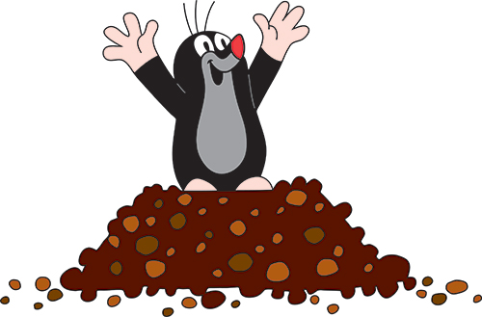
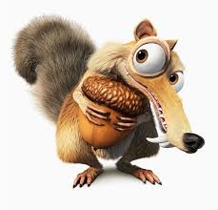
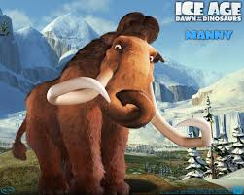
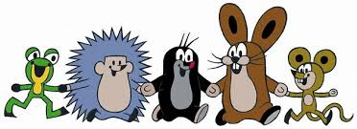
Ochrana práv duševního vlastnictví
Autorské právo

Slide 5
Ochrana práv duševního vlastnictví
Ochranná známka
je právní nástroj ochrany značky, pomocí které firmy identifikují samy sebe, své výrobky a služby a tím se pro zákazníky odlišují od ostatních firem, které na trh přinášejí stejné nebo podobné výrobky a služby.

Slide 6
Ochrana práv duševního vlastnictví
Ochranná známka
ochrannou známkou může být za splnění podmínek stanovených příslušným právním předpisem jakékoli označení schopné grafického znázornění, tvoří ji například slovo, fráze, logo kterým se označuje vyrobené zboží, barvy, tvar výrobku či obalu, nebo kombinace předchozích způsobů.
obchodní název, obchodní značka se ochrannou známkou stávají až zápisem do příslušného rejstříku ochranných známek.

Slide 7
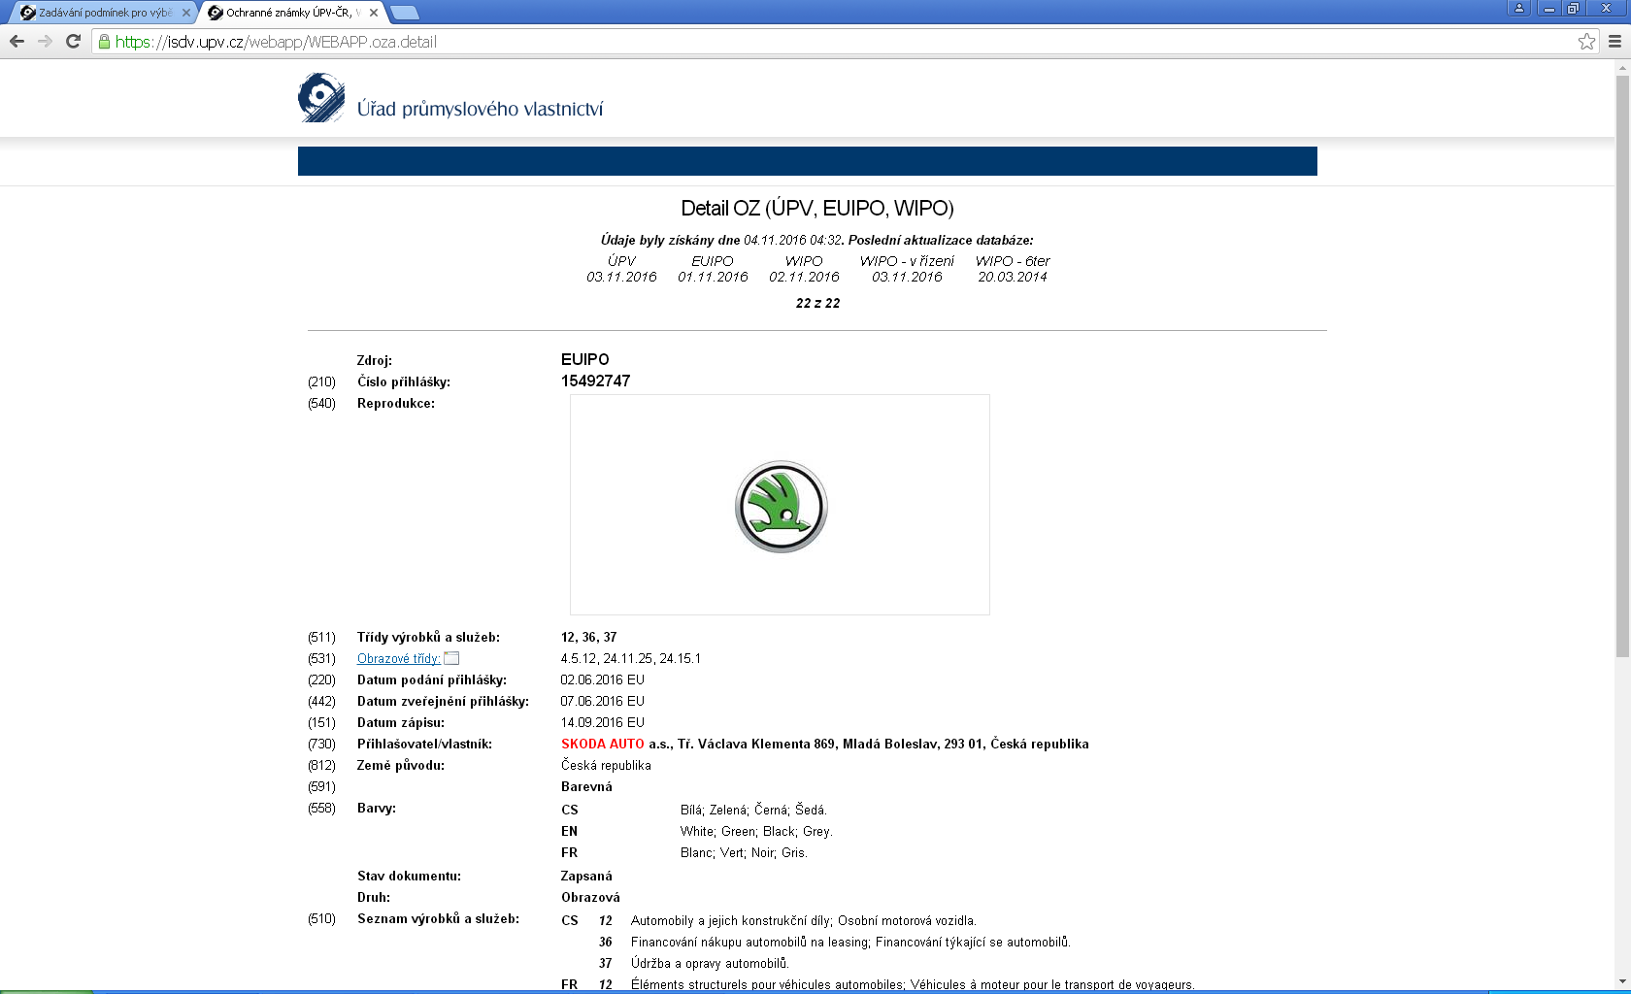

Slide 8
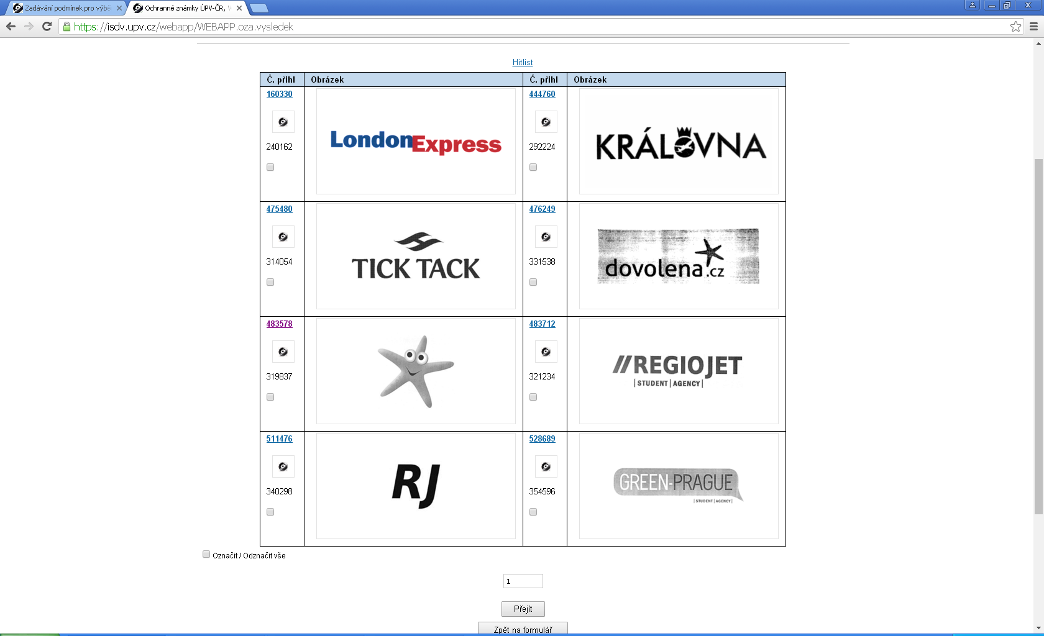

Slide 9
Ochrana práv duševního vlastnictví
Průmyslový vzor
je způsob právní ochrany designu výrobku. Podle vymezení zákona č. 207/2000 Sb., o ochraně průmyslových vzorů, se jedná o vzhled výrobku nebo jeho části, zejména se jedná o linie, obrysy, barvy, tvar, strukturu, materiál nebo zdobení výrobku.

Slide 10
Ochrana práv duševního vlastnictví
Průmyslový vzor
právní ochrana zajišťuje vlastníkovi výlučné právo užívat průmyslový vzor.
ochrana zapsaného průmyslového vzoru trvá 5 let ode dne podání přihlášky průmyslového vzoru. Vlastník průmyslového vzoru může dobu ochrany opakovaně obnovit, a to vždy o 5 let, až na celkovou dobu 25 let.

Slide 11
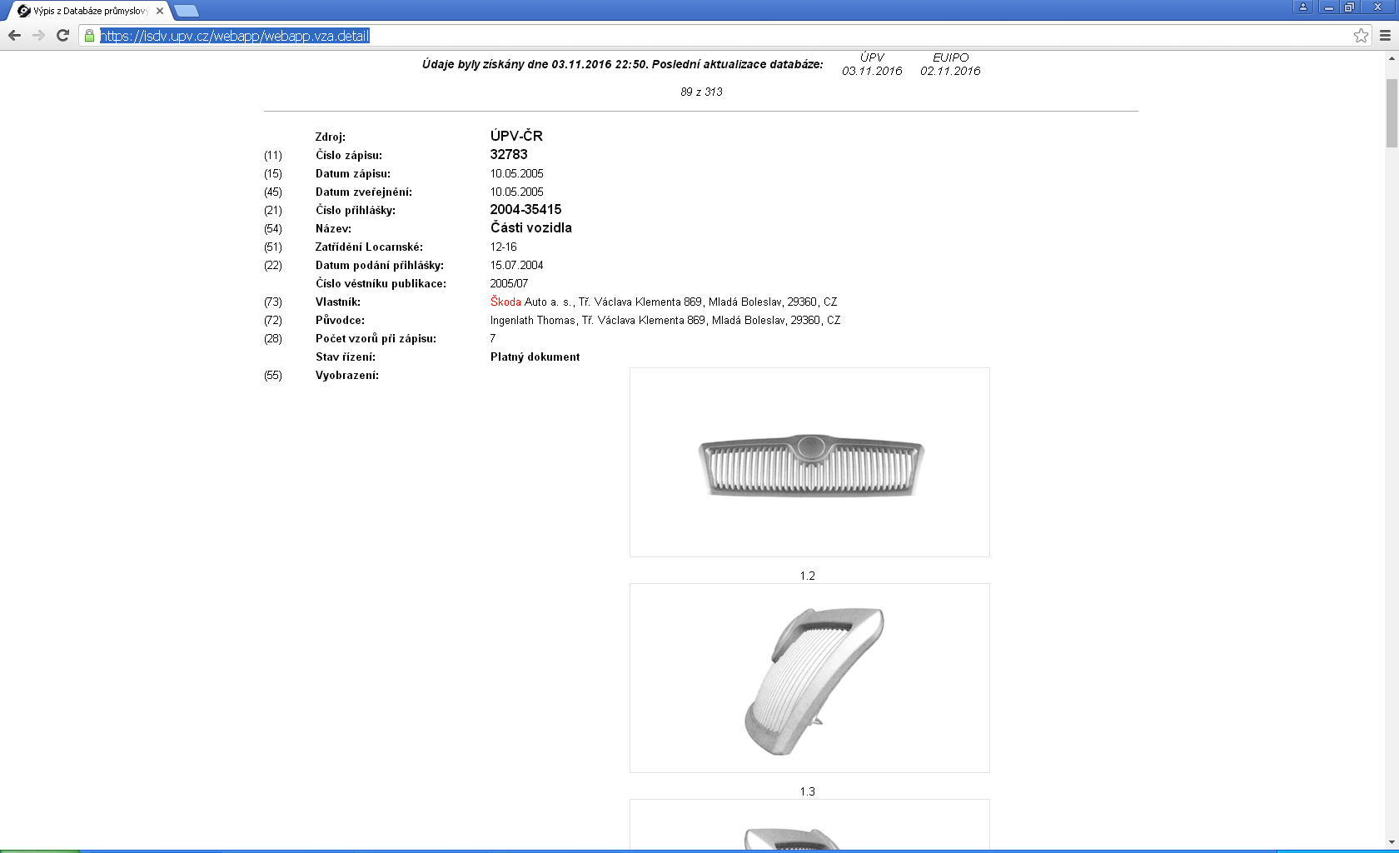

Slide 12
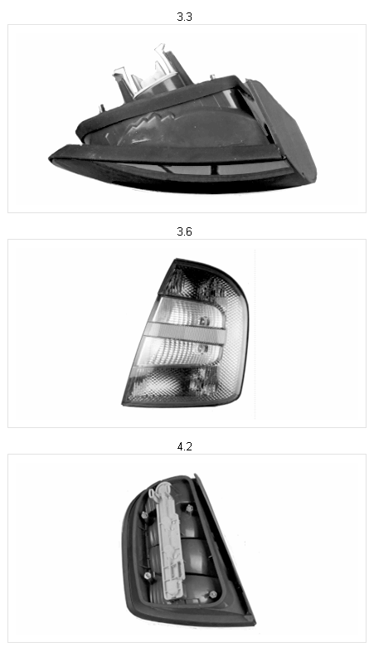
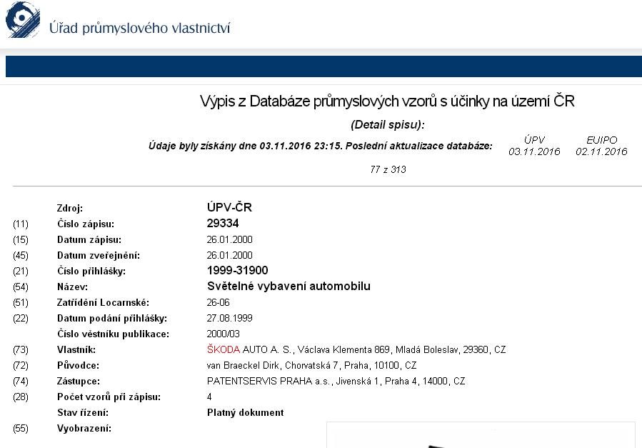

Slide 13
Ochrana práv duševního vlastnictví
Ochranná známka
https://isdv.upv.cz/webapp/webapp.oza.formular
Průmyslový vzor
https://isdv.upv.cz/webapp/vza.formular
Webové stránky Úřadu průmyslového vlastnictví
http://www.upv.cz/cs.html

Slide 14
Děkuji za pozornost

